Slide 1
뇌를 자극하는 C# 4.0 프로그래밍
09. 프로퍼티

Slide 2
01. public 필드의 유혹
Get/Set 메소드 작성도 귀찮지만, Get/Set을 이용하는 것은 더 귀찮음. 프로그래머들은 종종 은닉성을 무시하고 필드를 public으로 선언하고자 하는 충동을 느낌.
private 필드 + Get/Set 메소드
C++나 Java에서는 위 방법을 사용하나, C#은 더 우아한 방법 제공
class MyClass
{
private int myField;
public int GetMyFierld(){ return myField; }
public void SetMyField( int NewValue ) { myField = NewValue; };
}
MyClass obj = new MyClass();
obj.SetMyField( 3 );
Console.WriteLine( obj.GetMyField() );

Slide 3
02. 메소드보다 프로퍼티 (1/2)
프로퍼티 선언 형식
class 클래스이름’
{
데이터형식 필드이름;
접근한정자 데이터형식 프로퍼티이름
{
get
{
return 필드이름;
}
set
{
필드이름 = value;
}
}
}

Slide 4
02. 메소드보다 프로퍼티 (2/2)
프로퍼티 선언 및 사용 예
class MyClass
{
private int myField;
public int MyField
{
get
{
return myField;
}
set
{
myField = value;
}
}
}
필드에 접근하듯 데이터에 접근!
MyClass obj = new MyClass();
obj.MyField = 3 ;
Console.WriteLine( obj.MyField );

Slide 5
03. 자동 구현 프로퍼티 (1/2)
C#은 자동 구현 프로퍼티를 제공함으로써 프로그래머가 의미없는 코드에 들이는 수고를 제거하도록 도움.
다음은 자동 구현 프로퍼티의 예제
ublic class NameCard
{
private string name;
private string phoneNumber;
public string Name
{
get { return name; }
set { name = value; }
}
public string PhoneNumber
{
get { return phoneNumber; }
set { phoneNumber = value; }
}
}
public class NameCard
{
public string Name
{
get; set;
}
public string PhoneNumber
{
get; set;
}
}
VS
자동 구현 프로퍼티 승!

Slide 6
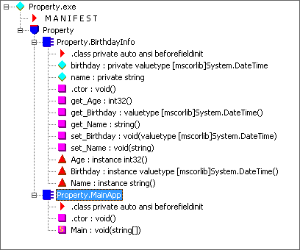
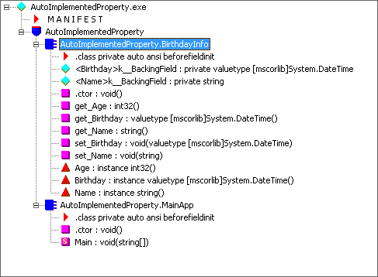
03. 자동 구현 프로퍼티 (2/2)
C# 컴파일러가 프로퍼티에서 사용하는 내부 필드를 자동으로 선언함.
수동(?) 구현 프로퍼티
자동 구현 프로퍼티
프로그래머가 직접 선언한 필드
C# 컴파일러가 자동으로 선언한 필드

Slide 7
04. 프로퍼티와 생성자
객체를 생성할 때 프로퍼티를 이용한 초기화 가능
프로퍼티를 이용한 초기화는 다음과 같은 형식으로 함
프로퍼티를 이용한 초기화의 예
클래스이름 인스턴스 = new 클래스이름()
{
프로퍼티1 = 값,
프로퍼티2 = 값,
프로퍼티3 = 값
};
세미콜론( ; )이 아니라 콤마( , )입니다.
BirthdayInfo birth = new BirthdayInfo()
{
Name = "서현",
Birthday = new DateTime(1991, 6, 28)
};

Slide 8
05. 무명 형식
선언과 동시에 인스턴스를 할당하는 형식
“1회용” 데이터 형식(Data Type)으로 사용하며, 2번 이상 반복 사용할 데이터 형식이 필요한 경우에는 class나 struct를 선언하는 것이 나음
무명 형식은 var 키워드와 프로퍼티를 이용하여 선언함
무명 형식의 선언 예와 사용 예는 다음과 같음
var myInstance = new { Name=”박상현”, Age=”17” };
Console.WriteLine( myInstance.Name, myInstace.Age );

Slide 9
06. 인터페이스의 프로퍼티
프로퍼티나 인덱서를 가진 인터페이스를 상속하는 클래스는 “반드시” 해당 프로퍼티와 인덱서를 구현해야 함
interface IProduct
{
string ProductName
{
get;
set;
}
}
class Product : IProduct
{
private string productName;
public string ProductName
{
get{ return productName; }
set{ productName = value; }
}
}
자동 구현 프로퍼티처럼 보이지만 인터페이스 안에 선언된 프로퍼티는 “구현이 없는 상태”
인터페이스를 상속하는 클래스는 인터페이스에 선언되어 있는 프로퍼티는 반드시 구현해야 함

Slide 10
07. 추상 클래스와 프로퍼티
추상 클래스는 클래스처럼 구현된 프로퍼티를 가질 수도 있는 한편, 인터페이스처럼 구현되지 않은 프로퍼티도 가질 수 있음
추상클래스의 이것을 “추상 프로퍼티(Abstract Property)”라고 함
abstract class Product
{
private static int serial = 0;
public string SerialID
{
get { return String.Format("{0:d5}", serial++); }
}
abstract public DateTime ProductDate
{ get;
set;
}
}
class MyProduct : Product
{
public override DateTime ProductDate
{
get;
set;
}
}
추상 클래스는 구현을 가진 프로퍼티와
파생 클래스는 부모 추상 클래스의 모든 추상 메소드 뿐 아니라 추상 프로퍼티를 재정의해야 함
구현이 없는 추상 프로퍼티 모두 선언 가능

